Slide 1
透视图制作

Slide 2
这节课我们来学习透视图的制作

Slide 3
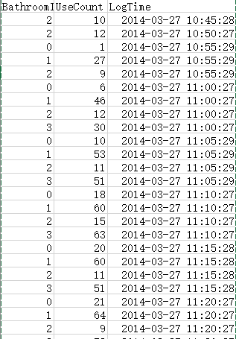
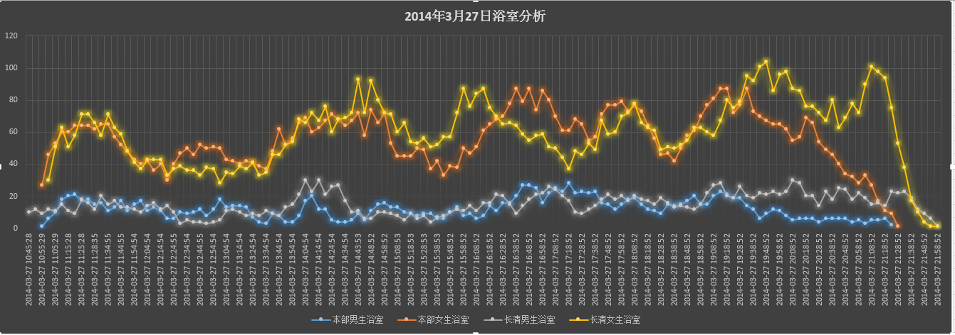
初始数据是这样一些杂乱无章的数字，而我们要做的就是。。。。。。
用这些数字生成这样一幅图片，比较不错啊~~

Slide 4
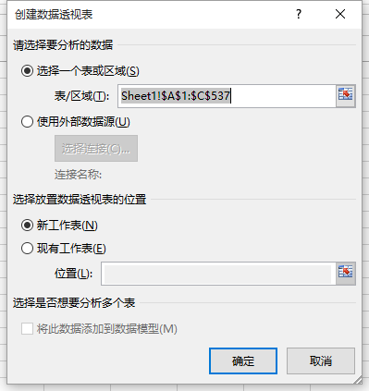
要想制作一个透视表（图），可以通过Excel的插入菜单下的数据透视表功能项，如果已经选中了数据区域，在 【数据透视表向导】中最上面的选择区域框可以看到选中的单元格区域，如果没有选中，也可以在此（如下图）选取。

Slide 5
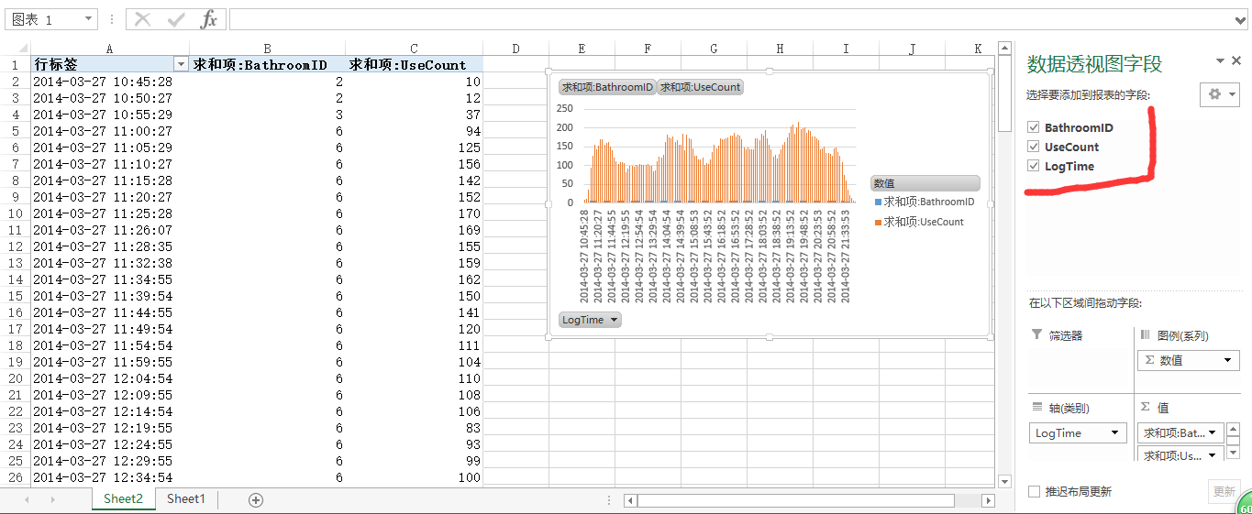
数据透视表提供了在新工作表创建和在当前工作表创建的选择，如果数据透视表较大，内容很多，建议在新工作表中生成透视表。
生成后可在如下图所示选择添加的数据；

Slide 6
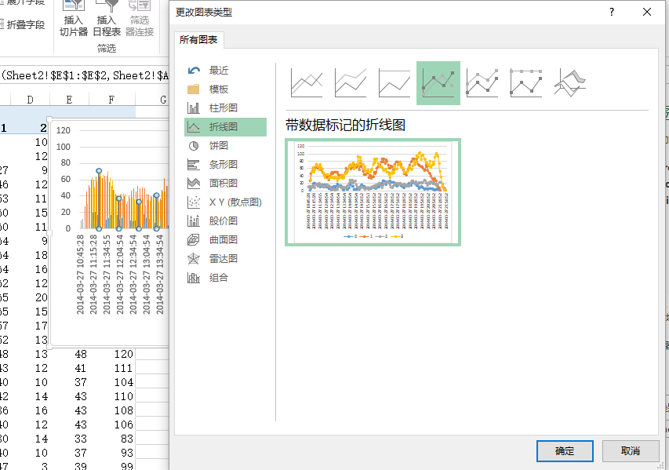
进行一些相应的简单设置后，可以选择图表类型了，如下图所示；
进行一些相应的简单设置后，可以选择图表类型了，如下图所示；

Slide 7
然后可以选择一些样式，设置标题等一些简单工作后，一个简单的数据图就成型了；最终结果如下图所示；

